Slide 1
Quem sou eu?
/iurykrieger
/iurykrieger
Fullstack Developer na Chaordic
Bacharelado em Ciência da Computação (IFC)

Slide 2
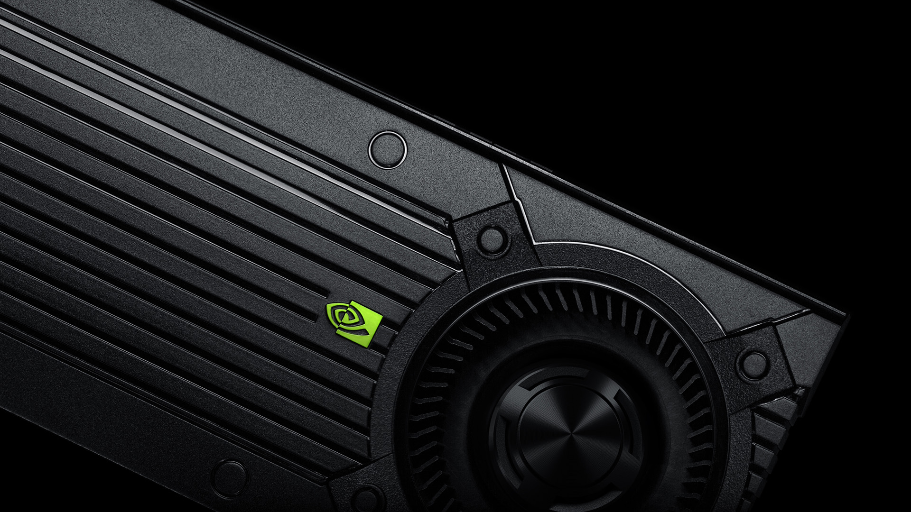
Paralelismo
Você está fazendo isso errado

Slide 3
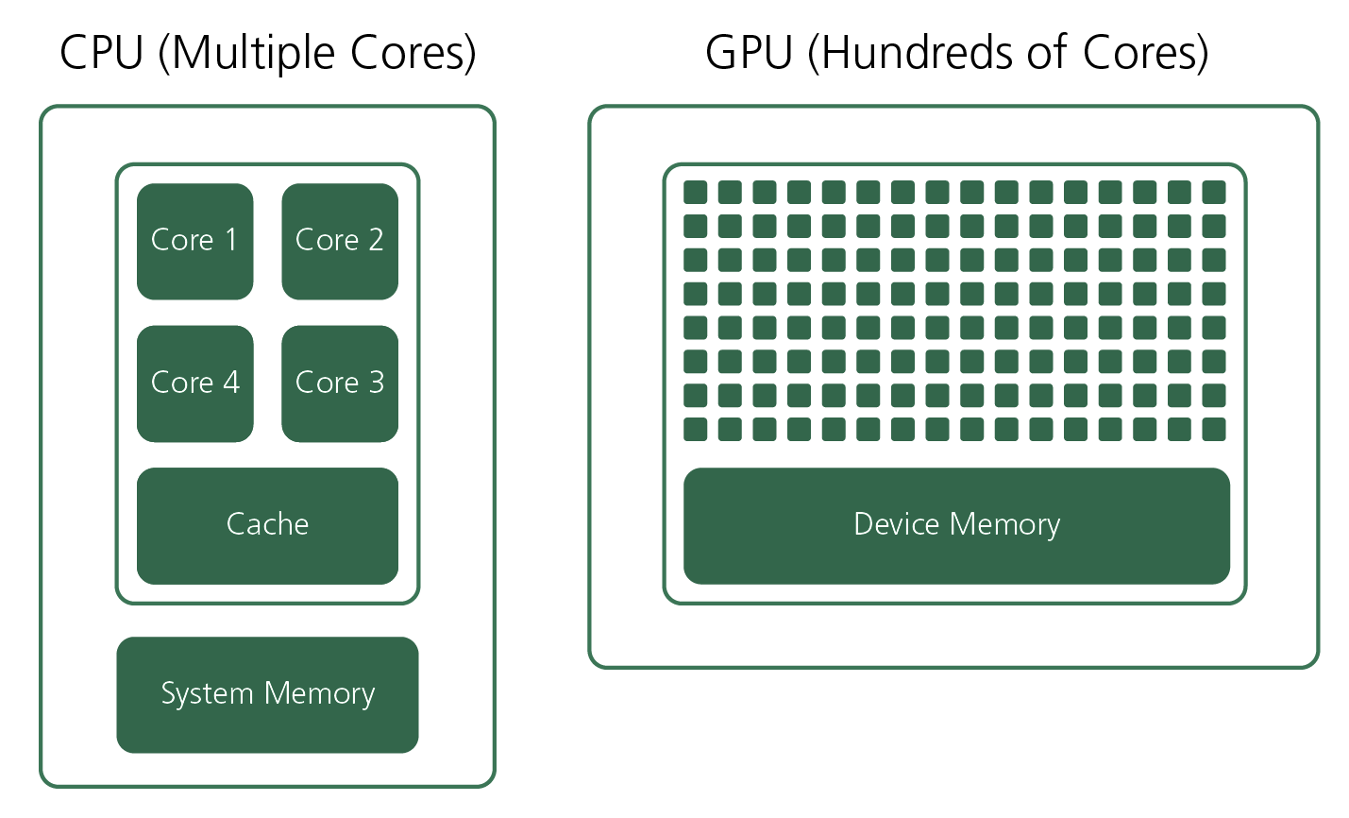
Introdução a computação em GPU
GPUs antes utilizadas como processadores gráficos hoje são processadores paralelos de propósito geral [1].
Plataforma projetada para ser extremamente rápida no processamento de grandes conjuntos de dados [2].

Slide 4
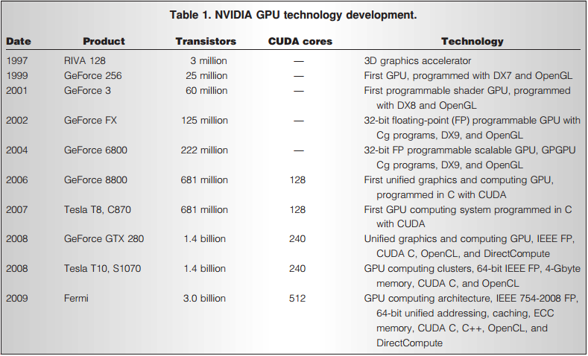
Por que GPUs?
Fonte: (NICKOLLS; DALLY, 2010).
Natureza de paralelismo [3]
Dividir para conquistar
Processamento especialista
Maior custo benefício

Slide 5
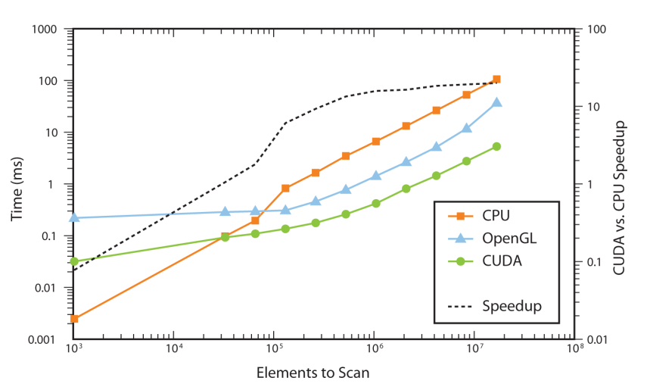
Por que GPUs?
Simplicidade dos processadores
Rapidez através do paralelismo massivo de simples tarefas [5]
Diminuição da complexidade e aumento da quantidade das unidades
Fonte: (OWENS et al., 2008).

Slide 6
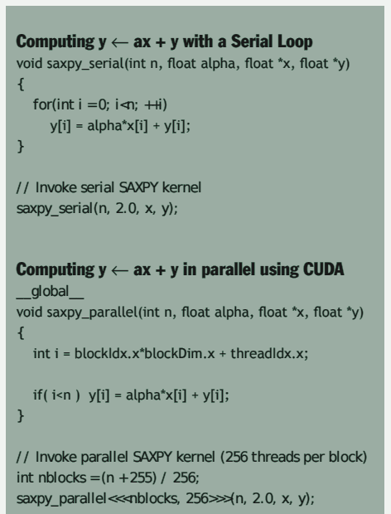
O que é CUDA?
Fonte: (NICKOLLS, et al., 2008).
Compute Unified Device Architecture [4]
Extensão da linguagem C
Unifica as arquiteturas de dispositivos NVidia

Slide 7
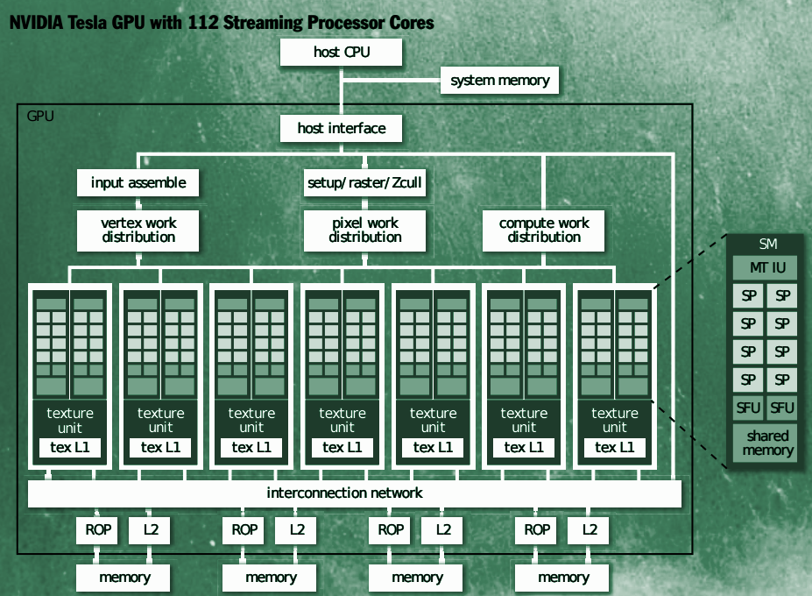
Arquitetura Física
Fonte: (NICKOLLS, et al., 2008).
Funcionamento em grid
Matriz de blocos
Rede de interconexão
Memória compartilhada (SM)

Slide 8
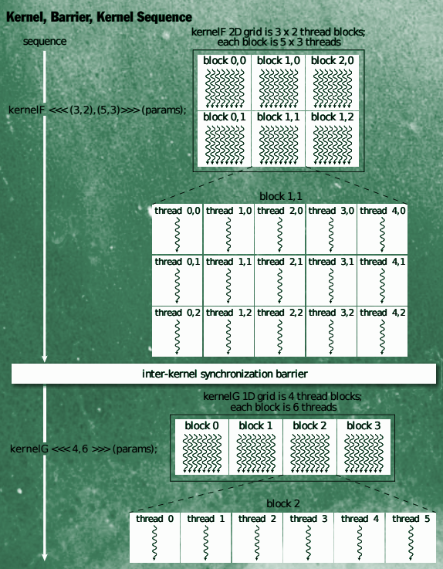
Arquitetura Lógica
Fonte: (NICKOLLS, et al., 2008).
Threads por bloco
Barreira intra-kernel de sincronização
Chamada “<< x,x >>”

Slide 9
Comunicação
Ciclos de chamadas, intercaladas entre CPU e GPU
Programa (CPU) → Kernel (GPU)
Dados são copiados da memória principal para GPU
Processador aloca o processo para GPU e executa as tarefas simultaneamente
Resultado é copiado da memória da GPU para memória principal
Notes:
Kernel → Códigos executados em paralelo por múltiplas threads na GPU

Slide 10
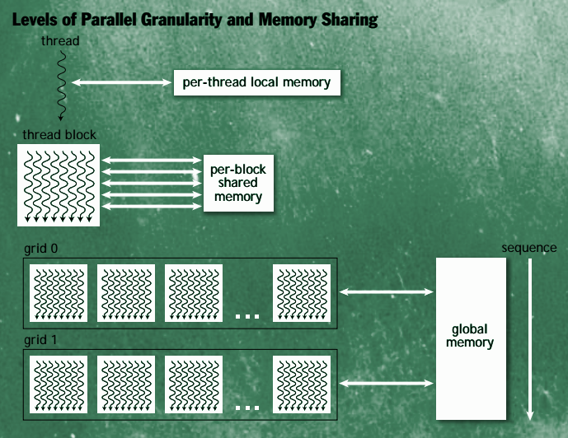
Hierarquia de memória
Execuções de kernel compostas por:
Threads (registradores)
Blocks (memória compartilhada)
Grid (memória global)
DMA (Direct Memory Access)
Fonte: (NICKOLLS, et al., 2008).

Slide 11
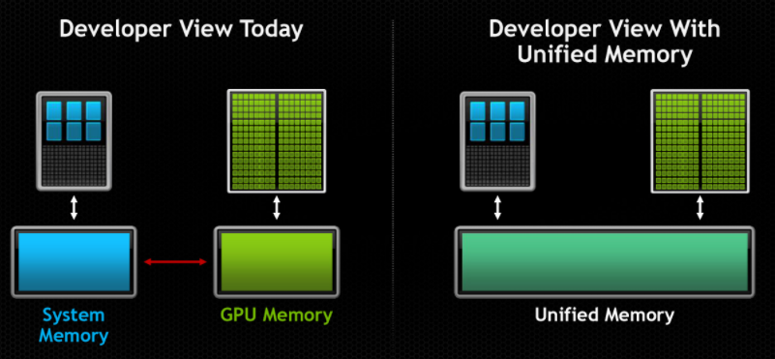
Memória compartilhada | Prós
Segmentos no bloco têm acesso à mesma memória compartilhada.
Muito mais rápida que a memória global (100x) [6].
Otimização de desempenho.

Slide 12
Memória compartilhada | Contras
Apesar de mais rápidas apresentam um tamanho menor.
Sobrecarga da chamada do Kernel.
Condição de corrida

Slide 13
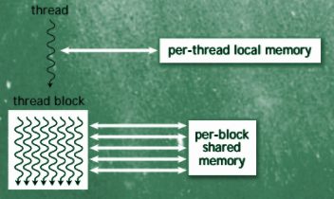
Memória compartilhada | Divergência do controle de fluxo
As threads de cada bloco são divididas em warps (16 ou 32 threads)
GPU permite execução simultânea de todas as threads do warp
Quando threads executam códigos diferentes ocorre a divergência.
Exemplo :
__global__ void VecAdd(float* A, float* B, float* C, int n) {
int i = threadIdx.x;
if (i < n)
C [i] = A [i] + B [i];
}
Fonte: (NICKOLLS, et al., 2008).

Slide 14
Memória compartilhada | Sobrecarga da chamada do Kernel
As chamadas ao Kernel podem causar um overhead.
Aconselhável :
Agrupar um maior número de tarefas em uma chamada.
Exemplo:
Para a resolução de diversos sistemas lineares, é aconselhável a utilização de somente uma chamada do kernel.

Slide 15
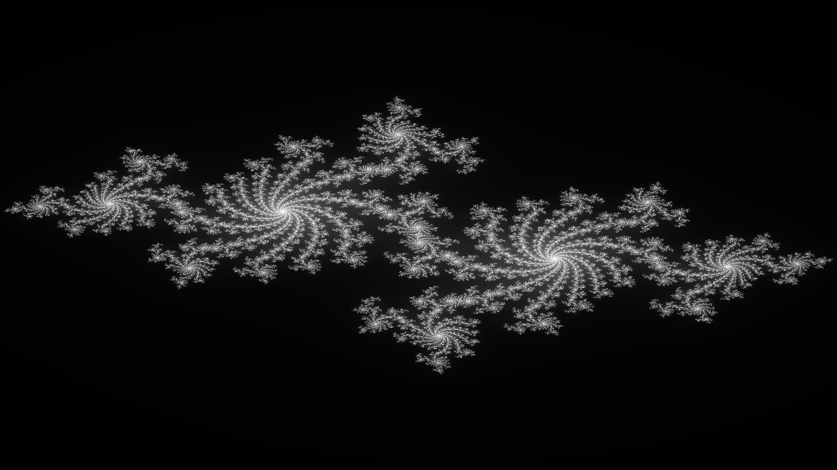
Mas onde se usa isso?
OTIMIZAÇÃO DE DESEMPENHO NA GERAÇÃO DE MATRIZES DO FRACTAL DE JULIA UTILIZANDO PYTHON E A TECNOLOGIA CUDA

Slide 16
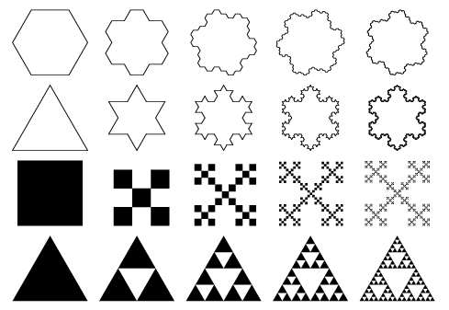
Os Fractais | Fraquem?
Figuras da geometria não-euclidiana
Objeto geométrico que pode ser dividido em partes
Cada parte semelhante ao todo

Slide 17
O conjunto de Julia | Juquem?
Um conjunto fractal caótico definido por uma função J(f)
Itera valores complexos sobre a função J(f)
Perturbações pequenas e arbitrárias podem causar grandes mudanças

Slide 18
Problemática
Cada píxel requer um número gigantesco de cálculos
Quanto maior a quantidade de imagens, maior o bitmap
Quanto mais precisa a simulação, mais frames são gerados
255 iterações * 1024 pixels largura * 768 pixels altura * 140 frames
28.075.622.400 cálculos!

Slide 19
Resultado

Slide 20
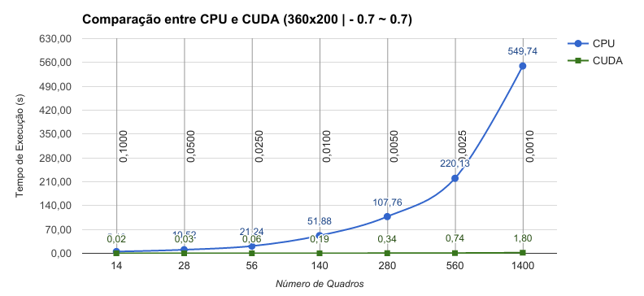
Resultados Obtidos | Gráfico Comparativo

Slide 21
Testes realizados | CPU x GPU
Imagens convertidas em bitmap
Resolução de 1920x1080
Exponencial tão íngreme que impediu a conclusão dos testes
Ganho de até 791x
Resolução de 320x200
Testes efetuados em diferentes precisões
Ganho de até 305x

Slide 22
Referências
[1] NICKOLLS, John; DALLY, William J. The GPU computing era. IEEE micro, v. 30, n. 2, 2010.
[2] FAN, Zhe et al. GPU cluster for high performance computing. In: Supercomputing, 2004. Proceedings of the ACM/IEEE SC2004 Conference. IEEE, 2004. p. 47-47
[3] LUEBKE, David. CUDA: Scalable parallel programming for high-performance scientific computing. In: Biomedical Imaging: From Nano to Macro, 2008. ISBI 2008. 5th IEEE International Symposium on. IEEE, 2008. p. 836-838.
[4] OWENS, John D. et al. GPU computing. Proceedings of the IEEE, v. 96, n. 5, p. 879-899, 2008.
[5] NICKOLLS, John et al. Scalable parallel programming with CUDA. Queue, v. 6, n. 2, p. 40-53, 2008.
[6] HARRIS, Mark. Using Shared Memory in CUDA C/C++. 2013. Disponível em: <https://devblogs.nvidia.com/parallelforall/using-shared-memory-cuda-cc/>. Acesso em: 5 maio 2017.

Slide 23
Dúvidas?

